Slide 1
Einführung in Artificial Intelligence in Data Science
DrThM
19.09.17
Vorstellung Digital Inhouse Consulting

Slide 2
Artificial Intelligence
Data Science kombiniert Statistik und Knowledge Discovery
„Artificial“ im Sinne von „Imitierung“
Was ist Intelligence?
Schwierig und komplex zu definieren
Beinhaltet:
Denkprozesse (z.B. neuronale Netze, „Deep learning“)
logisches Schlussfolgern (z.B. Expertensysteme, „Prolog“)
Verhalten
-> Einführung in die aus der Natur entnommenem Verhaltensweisen
Dr. Thrun

Slide 3
Kollektives Verhalten
Betrachten Verhalten zwischen mehr als einem Lebewesen
Bionics: Imitieren/Simulieren das kollektive Verhalten
“Agent” mit präziese definierten Eigenschaften (1)
Databionics: Informationsverarbeitung aus der Natur lernen (s. Prof. Dr. A. Ultsch)
Natur bildet die effizientesten System heraus
In der Literatur als Schwarmintelligenz bezeichnet
Gehorcht 5 Verhaltens-Prinzipien
“Swarm”: System aus mehr als 2 Agenten
(1) Thrun, M;.C.: A System for Projection Based Clustering through Self-Organization and Swarm Intelligence, Springer, Heidelberg, 2017

Slide 4
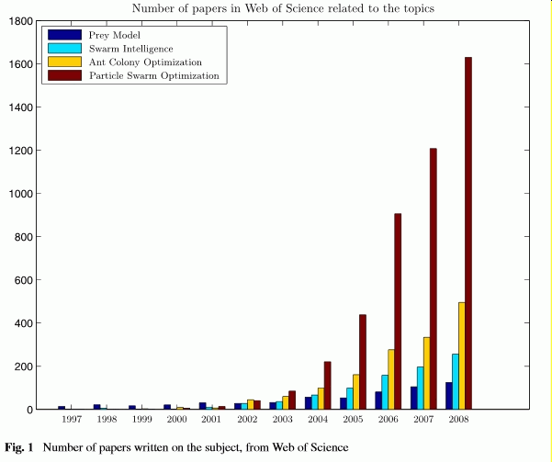
Schwarmssteme in DataMining
2012, Martens et al.:
swarm intelligence for data mining
Dr. Thrun
Data Insights unter Dr. Böhme

Slide 5
Beispiel: Verhalten von Ameisen
Experimentanfang: Tote Ameisen zufällig verteilt
Beobachtung: Lebende Ameisen sortieren tote Ameisen automatisch bei Nestsäuberungen nach Typ
1500 corpses are randomly located in a circular arena.
After 36 hours, well separated clusters have emerged
Dr. Thrun
Data Insights unter Dr. Böhme
Notes:
is the application of biological methods and systems found in nature

Slide 6
Schwarmsystem: Ameisen
Jean-Louis Deneubourg schlägt eine Erklärung 1991 vor um das Verhalten zu erklären
Kleine Gruppierungen warden größer, da sie immer starker neue Arbeiterameisen anlocken
-> Positive feedback
Führt zur Formung größerer Gruppen
Mathematische Beschreibung führt zu einer iterativen Algorithmus-Entwicklung und Implementierung
Anwendung: Cluster Analyse
Dr. Thrun
Data Insights unter Dr. Böhme

Slide 7

Selbstorganisation
Selbstorganisation ist definiert als das spontane herausbilden von Mustern von einem System selber ohne das ein bestimmter Agent verantwortlich ist
Gehorcht 4 Prinzipien (1)
Ice flake
(1) Thrun, M;.C.: A System for Projection Based Clustering through Self-Organization and Swarm Intelligence, Springer, Heidelberg, 2017

Slide 8

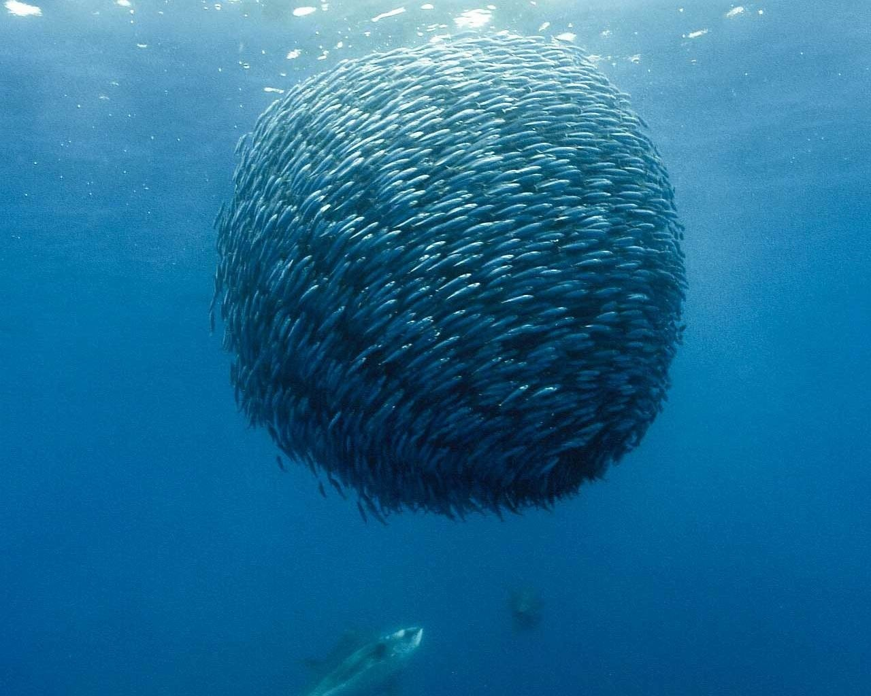
Emergenz
Eine neuartige und nicht deduzierbare Eigenschaft eines Systems [Goldstein 1999, Ultsch 1999, 2007].
Kohärente Eigenschaft kann während dem Prozess der Selbstorganisation entstehen
Beispiel: H2O Molekül -> Näße von Wasser
Dr. Thrun
Data Insights unter Dr. Böhme

Slide 9
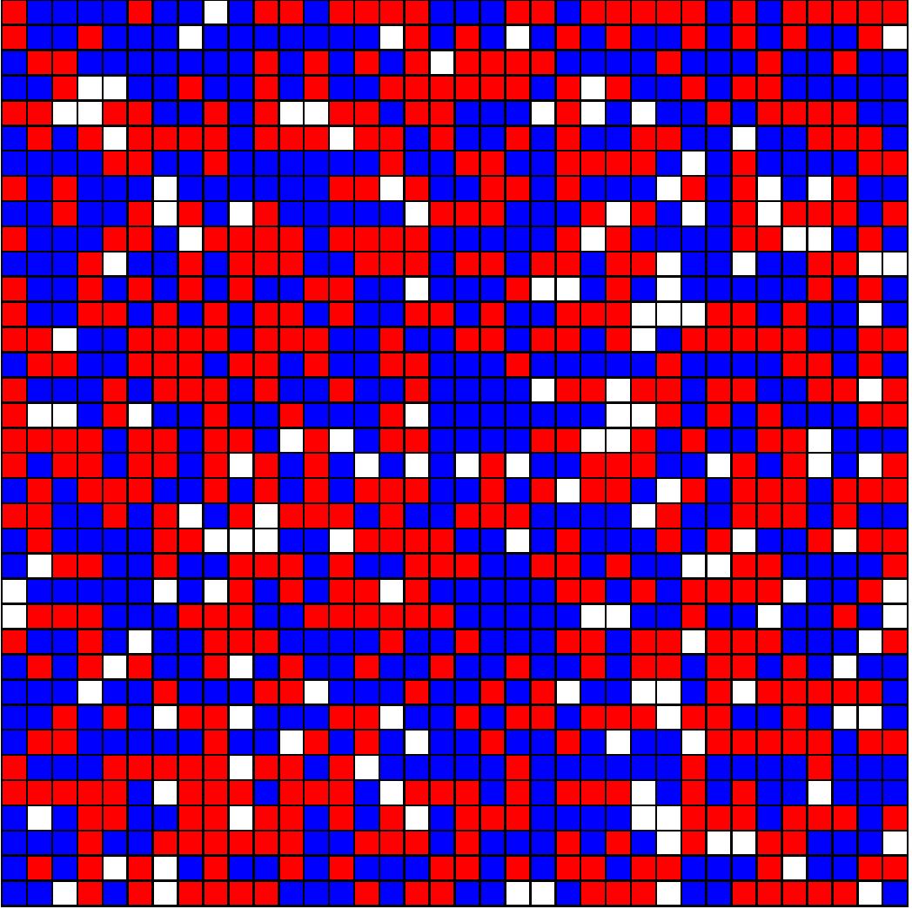
Example for Emergence: Schelling‘s Model
The Schelling model consists of a grid of square patches.
Agents are located on this landscape, initially at random, with no more than one on any patch.
[Schelling, 1969, 1971]
Agents: red or
blue squares
Free positions:
white squares
Dr. Thrun
Data Insights unter Dr. Böhme
Notes:
Schelling’s segregation model: a widely cited article dealing with racial dynamics. In 1971 Schelling found that initially integrated communities changed to full segregation even if the people’s happiness rules expressed only a mild preference for having neighbors of their own type

Slide 10
Schelling‘s Modell – Live Example
mild preference of the agent’s own color, results in segregation
Each agent has a tolerance parameter. Green agents are “happy” when the ratio of greens to reds in its Moore neighborhood (the eight immediately adjacent cells or patches) is more than its tolerance
Unhappy agents are allowed to move
http://nifty.stanford.edu/2014/mccown-schelling-model-segregation/
Settings:
Similar 66
Red/Blue: 50/50
Empty: 10
Size 36x36
Delay 11ms
Dr. Thrun
Data Insights unter Dr. Böhme
Notes:
Schelling’s segregation model: a widely cited article dealing with racial dynamics. In 1971 Schelling found that initially integrated communities changed to full segregation even if the people’s happiness rules expressed only a mild preference for having neighbors of their own type

Slide 11
Schelling‘s Modell
Behaviour Explanation of emergence of Ghetos:
initially integrated communities changed to full segregation
even if the people’s happiness rules expressed only a mild preference for having neighbors of their own type
Dr. Thrun
Data Insights unter Dr. Böhme
Notes:
Schelling’s segregation model: a widely cited article dealing with racial dynamics. In 1971 Schelling found that initially integrated communities changed to full segregation even if the people’s happiness rules expressed only a mild preference for having neighbors of their own type

Slide 12
Bezug Heizungssysteme
Jede Heizung ist ein Agent
Heizungen miteinander kommunizieren lassen nach den Prinzipien von Selbstorganisation und Schwarmintelligenz
Selbstorganisierende Heizungen justieren sich automatisch je nach Wetterlage und Jahreszeit
Kosteneinsparungen
User müssen keine Einstellungen vornehmen
Dr. Thrun

Slide 13
Zusammenfassung
Artificial Intelligence lässt sich beschreiben als Imitierung von Denkprozessen, Verhalten und logischem Schlussfolgern
Im Bezug auf …
Data Science ist Schwarmintelligenz besonders interessant
Big Data sind datenbionische Ansätze von Interesse
BigData
auf unser Anwendungsgebiet ist Selbstorganisation relevant
Dr. Thrun

Slide 14
Vielen Dank fürs Zuhören.
Noch Fragen?
Dr. Thrun

